Slide 2
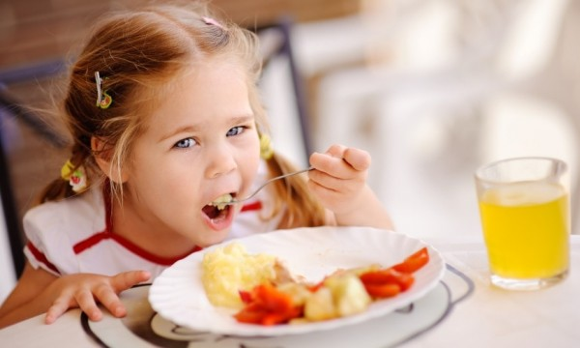
Nonushtaga “5” baho
76-dars

Slide 3
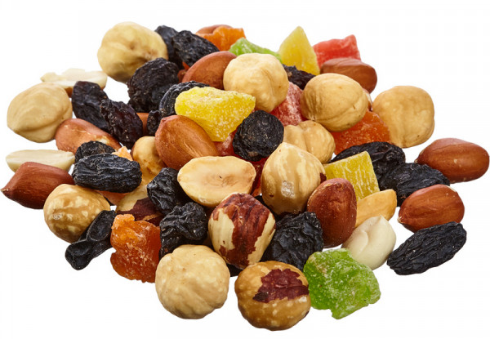
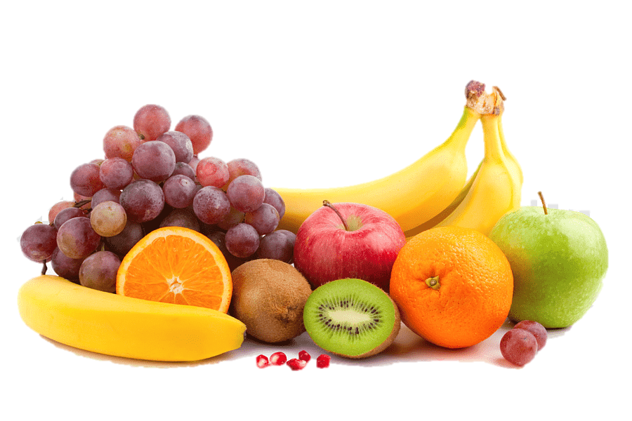
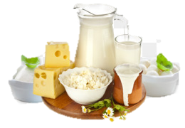
1. Nonushtaga “5” baho matnidan olingan quyidagi gapga nima uchun vergul ishlatilgan?
Nonushtada sut mahsulotlari, yong‘oq, mayiz va ho‘l mevalardan ko‘p-ko‘p yeyishni odat qiling.
2. Ajratib ko‘rsatilgan so‘zlarni qanday ohangda o‘qidingiz?

Slide 4
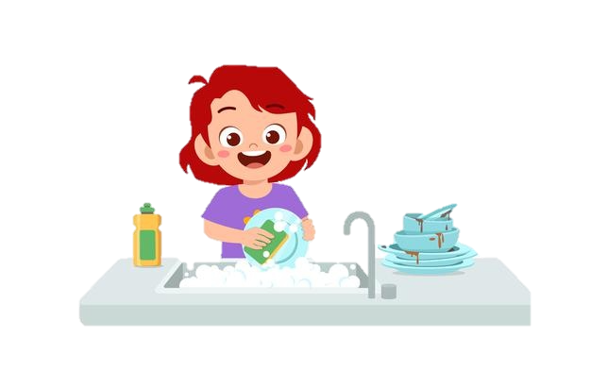
5. Sanash ohangi bilan o‘qiladigan gap tuzib, yozing.
Nodira choynak, piyola, qo-shiq va likopchalarni yuvdi.
Namuna:
Dilnoza dasturxonga nonushta uchun non, qand, saryog‘, pishloq, yong‘oq va mayiz qo‘ydi.

Slide 5
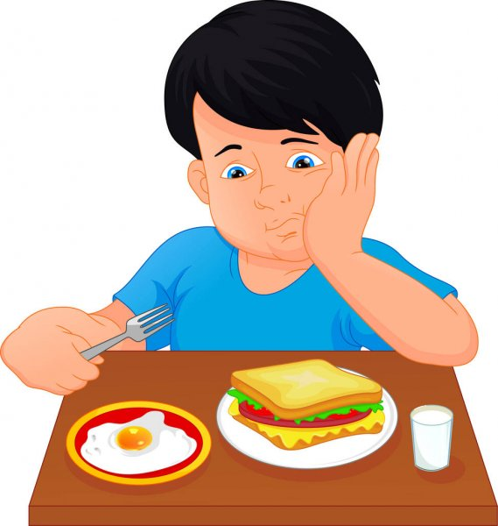
Quyidagi gaplarni solishtiring.
Ko‘pchilik bolalar nonush-tadan bosh tortishadi.
Ko‘pchilik bolalar nonushta
qilishni xohlashmaydi.

Slide 6
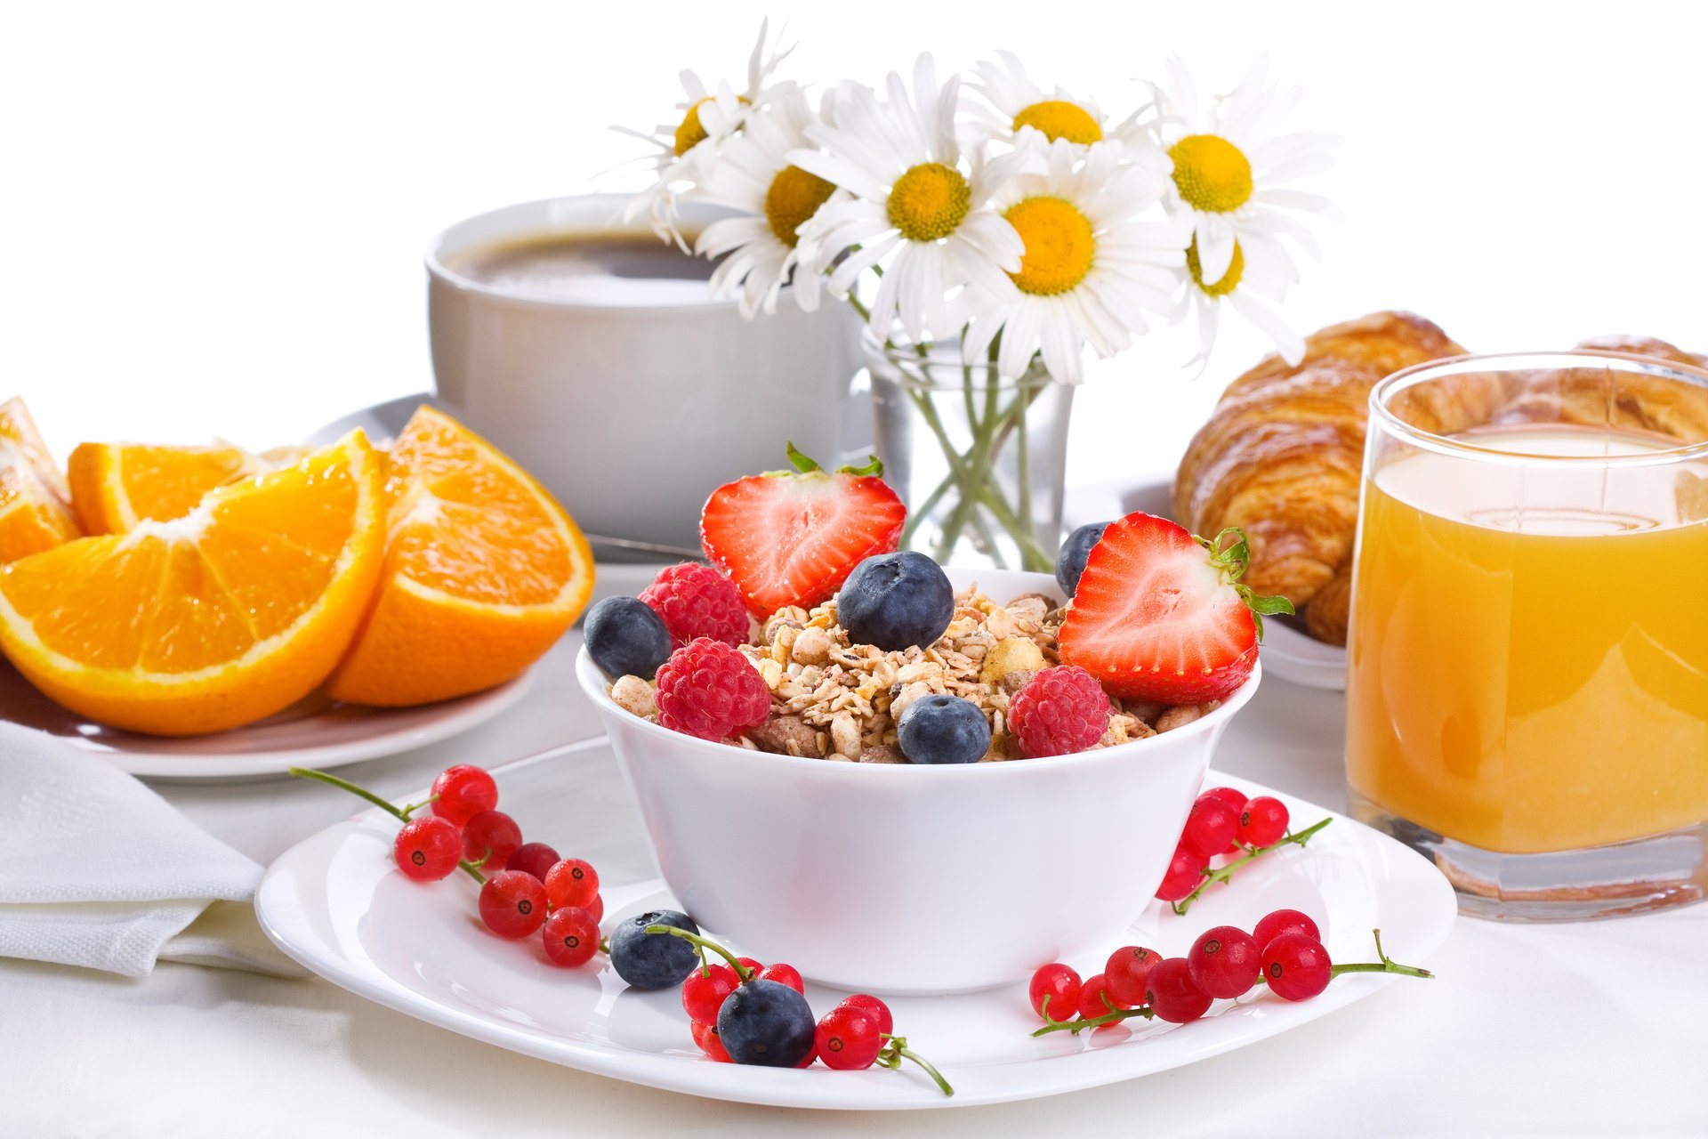
Quyidagi gaplarni solishtiring.
Bilsangiz, yaxshi nonushta salomatlikning muhim garovidir!
Bilsangiz, yaxshi nonushta salomatlik uchun foydalidir.

Slide 7
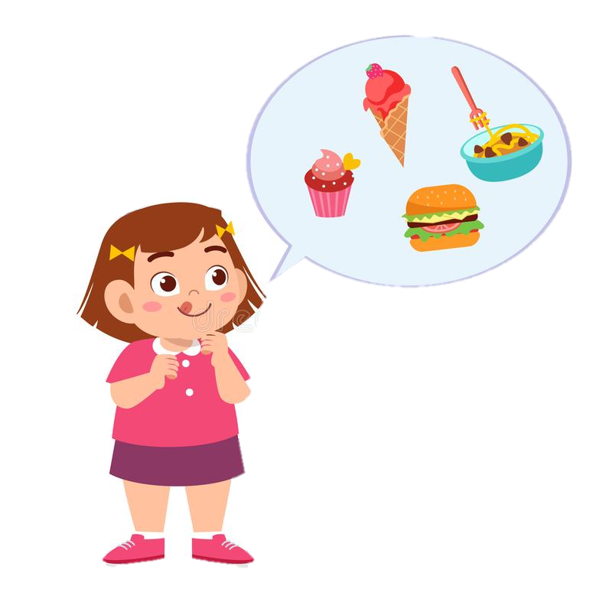
Quyidagi gaplarni solishtiring.
Chunki bu vaqtda miya och qorin bilan band bo‘ladi-da!
Chunki bu vaqtda miya och qoringa e’tibor qaratadi.

Slide 8
1-ustundagi gaplarni 2-ustundagi gaplarga bog‘lab o‘qing.
“Qornim to‘yib qoldi”, “Maktabga kech qolaman” kabi bahonalar bilan imkon qadar kamroq ovqat yeyishga harakat qilishadi,
ularning miyasi o‘qi-tuvchining gapini tahlil qilmaydi.
va
nonushtaga o‘tirgan bolalarning tanasi hali ham uxlayotgan bo‘ladi.
Odatda ota-onalar nonushta tayyor bo‘lmaguncha far-zandlarini uyg‘otishmaydi,
ammo
Bunday bolalarning qorni tez ochib qoladi
shuning uchun
bu noto‘g‘ri.

Slide 9
Ikkita ustundagi gaplar alohida-alohida o‘qi-ganingizda mazmun bildiryaptimi?
“Qornim to‘yib qoldi”, “Maktabga kech qolaman” kabi bahonalar bilan imkon qadar kamroq ovqat yeyishga harakat qilishadi.
Bunday bolalarning qorni tez ochib qoladi.
ammo
va
Odatda ota-onalar nonushta tayyor bo‘lmaguncha far-zandlarini uyg‘otishmaydi.
shuning uchun

Slide 10
1-ustundagi gaplarni 2-ustundagi gaplarga bog‘lab o‘qing.
“Qornim to‘yib qoldi”, “Maktabga kech qolaman” kabi bahonalar bilan imkon qadar kamroq ovqat yeyishga harakat qilishadi,
ularning miyasi o‘qi-tuvchining gapini tahlil qilmaydi.
va
nonushtaga o‘tirgan bolalarning tanasi hali ham uxlayotgan bo‘ladi.
ammo
Odatda ota-onalar nonushta tayyor bo‘lmaguncha far-zandlarini uyg‘otishmaydi,
shuning uchun
Bunday bolalarning qorni tez ochib qoladi
bu noto‘g‘ri.

